Slide 1


Tesis de Licenciatura en Ciencias de la Atmósfera
VALIDACIÓN DE PARAMETRIZACIONES DE CAPA LÍMITE UTILIZANDO DATOS DE RADAR
Tesista: Paola Corrales
Directores: Juan Ruiz y Marisa Gassmann
22 de marzo de 2018

Slide 2
ANTECEDENTES Y MOTIVACIÓN
El rol de la capa límite planetaria es clave para:
Determinar las condiciones meteorológicas cerca de superficie
Controlar el intercambio de calor, humedad y cantidad de movimiento entre la superficie y la atmosfera
Condicionar el transporte y la dispersión de contaminantes y otras sustancias como polvo.
Determinar la ocurrencia de eventos extremos sobre todo asociados a convección húmeda profunda.
Motivación
Ciencias de la Atmósfera
Notes:
La capa límite planetaria es la porción de atmósfera que está en contacto directo con la superficie.
Su rol como parte de la atmósfera es clave para:
-Determinar las condiciones meteorológicas cerca de superficie
-Controlar el intercambio de calor, humedad y cantidad de movimiento entre la superficie y la atmosfera
-Condicionar el transporte y la dispersion de contaminantes y otras sustancias como polvo.
-Determinar la ocurrencia de eventos extremos sobre todo asociados a conveccion humeda profunda.

Slide 3
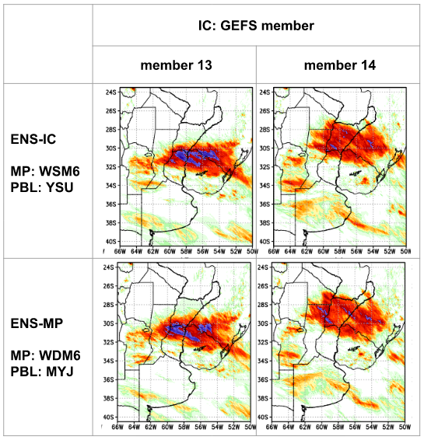
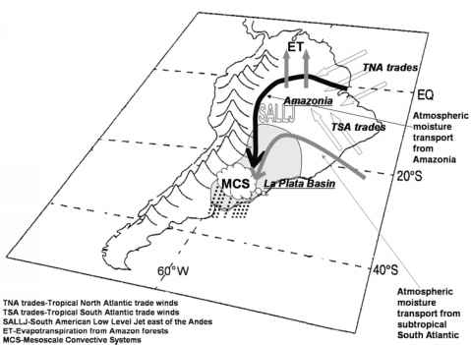
ANTECEDENTES Y MOTIVACIÓN
Modelo conceptual del Jet de capas bajas de sudamérica (SALLJ). Marengo et al. (2004)
Precipitación simulada utilizando el modelo WRF y distintas parametrizaciones de capa límite y microfísica. Matsudo et al. (2016).
Motivación
Ciencias de la Atmósfera
Notes:
Esto último es así ya que la CLP no solo influye en la intensidad del CAPE, sino tambien en el desarrollo de zonas de convergencia y divergencias que favorecen el inicio y mantenimiento de la convección debido al LLJ nocturno.
Marengo y otros sugieren que existe una relación entre estas condiciones y el SALLJ durante el verano (FIgura). El flujo sinóptico del norte en capas bajas, sufre un ciclo diurno debido a los procesos de la CLP, que favorece la generación de convergencia durante la noche en la region de salida de del jet, lo cual permite el desarollo y mantenimiento de sistemas convectivos organizados que afectan la region centro y norte de Argentina.
Por todo lo anterior es necesario estudiar y entender correctamente los procesos que ocurren en la CLP que influyen en los pronosticos de otros procesos en distintas escalas espaciales y temporales.
Actualmente los modelos numéricos no cuentan con la resolución necesaria para representar los procesos de forma explícita y tienen que recurrir a simplificaciones o parametrizaciones.
Estas representaciones simplificadas presentan errores sistematicos y no sistematicos (que son limitaciones inherentes a su formulación y al problema que se esta abordando) y por lo tanto es importante poder evaluar el desempeño de estos modelos al representar la CLP.
En este sentido existen algunos antecedentes en nuestra región. Por ejemplo Ruiz y otros analizan el desempeño del modelo WRF al representar algunas variables de superficie utilizando distintas parametrizaciones y encuentran que ninguna combinación de parametrizaciones es buena en todas las variables. Matsudo y otros analiza la sensibilidad de la lluvia pronosticada por un modelo a las parametrizaciones de capa limite y encuentra que distintas parametrizaciones generan patrones de lluvia similares.

Slide 4
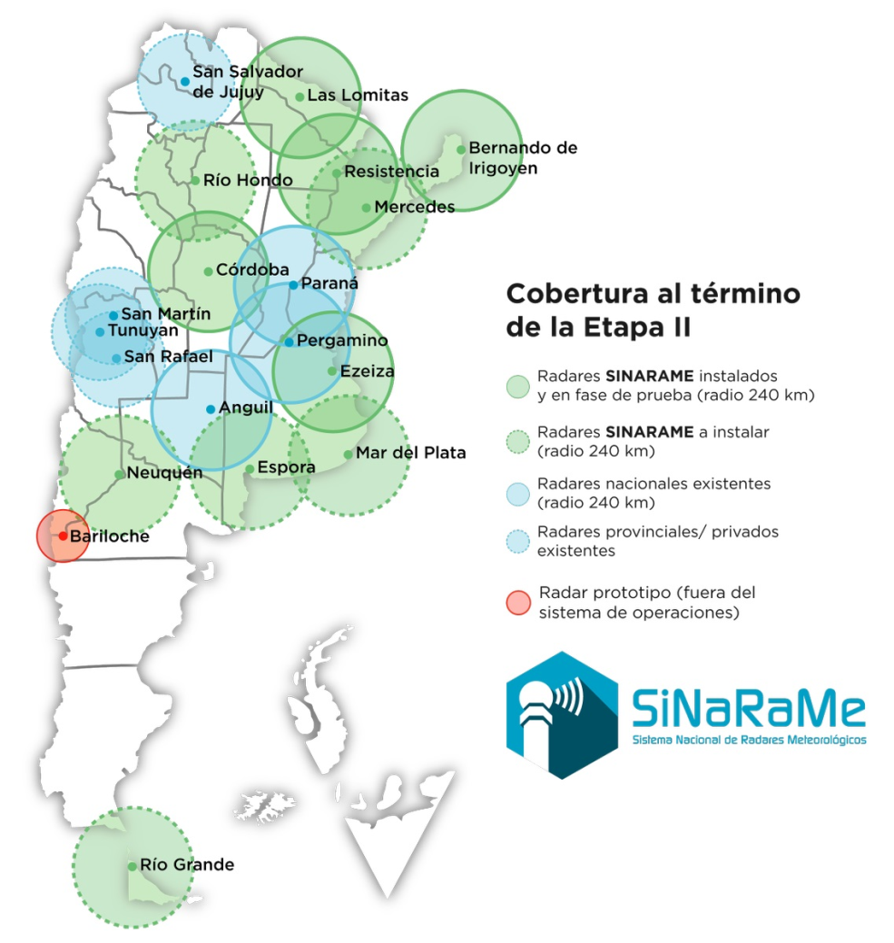
ANTECEDENTES Y MOTIVACIÓN
La clp es la porción de atmósfera
En nuestra región
Los procesos ocurren en multiples escalas
Disponibilidad de observaciones
Sinarame
Mapa de ubicación de las red de radares del SiNaRaMe (instalados y en desarrollo), INTA y privados. Ministerio del Interior
Motivación
Ciencias de la Atmósfera
Notes:
Una de las principales dificultades a la hora de evaluar los procesos de la CLP es que estos son rápidos y las observaciones normalmente se encuentran disponibles en baja resolución temporal y espacial. Por ejemplo los datos de superficie sin bien tiene mucha resolución temporal no insuficientes ya que los procesos afectan los perfiles vertical de las variables cerca de superficie y no solo su valor en superficie. Por otros lado los radiosondeos dan información de la variación vertical pero su resolución temporal es de 24 hs (o 12 hs en los mejores casos).
Algunas fuentes de información alternativas pueden ser: Redes densas de obs durante experimentos de campo y sensores remotos como lidar, perfiladores y radar.
Actualmente en Argentina la disponibilidad de datos de radar marca una clara oportunidad para avanzar en el estudio de los procesos de CLP y validacion de los modelos numericos utilizando esta información. Esto surge gracias a la expansión de la red de radares a partir del proyecto SINARAME que suma 10 nuevos radares a la red del INTA y otros privados.

Slide 5
OBJETIVOS
Desarrollar una metodología para el estudio de los procesos de capa límite a partir de los datos de radar Doppler .
Analizar el comportamiento de tres parametrizaciones de CLP disponibles en el modelo Weather Research and Forecasting al representar algunos de los procesos de capa límite .
Objetivos
Ciencias de la Atmósfera
Notes:
Con el objetivo de contribuir a la validación de modelos numéricos al representar procesos de la CLP y además avanzar el uso y aprovechamiento de los datos de radar disponibles a nivel regional me propuse:
desarrollar una metodología para el estudio de los procesos de capa límite a partir de los datos de radar Doppler
analizar el comportamiento de tres parametrizaciones de CLP disponibles en el modelo Weather Research and Forecasting (WRF - Skamarock et al. (2008)) al representar algunos de los procesos presentes en uno de los casos de estudio seleccionados.

Slide 6
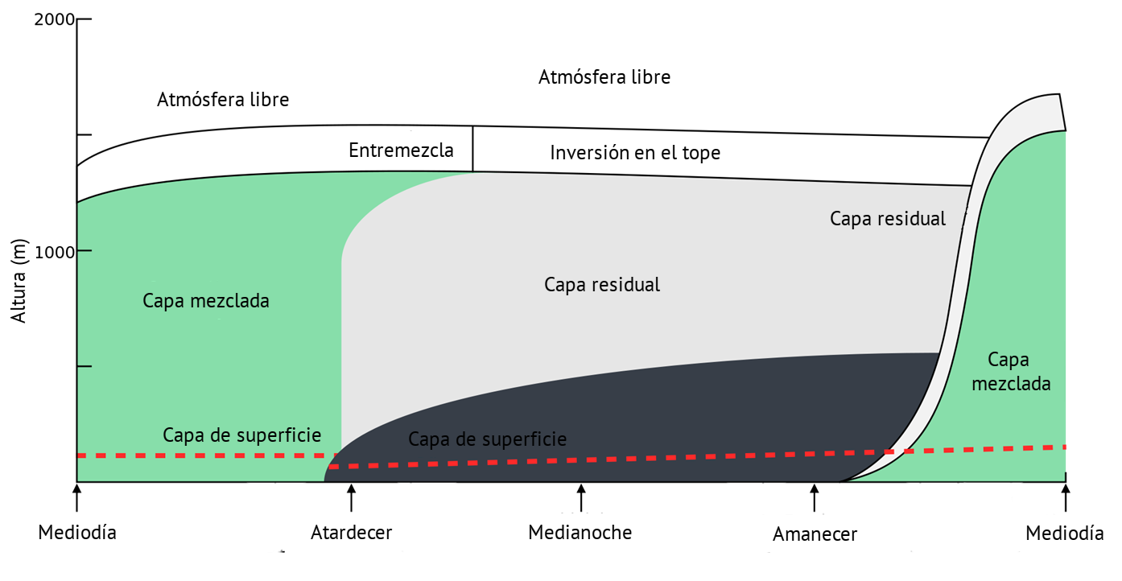
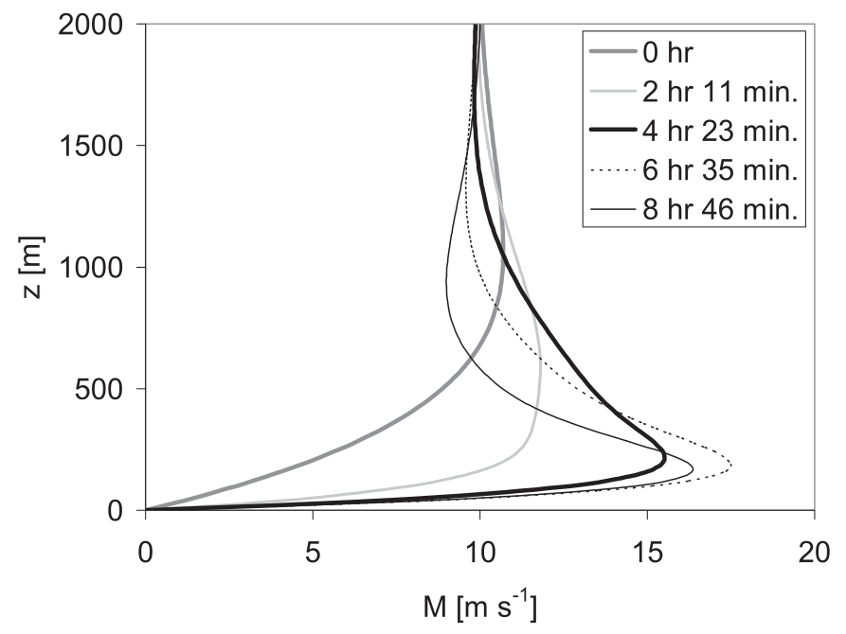
Fig capa límite Stull
Evolución del viento Van de Wiel
MARCO TEÓRICO
Perfiles verticales del viento (m/s) para distintas horas comenzando por el atarceder (0 hs.) Van de Wiel el al.(2010).
Evolución de la capa límite en regiones con alta presión. Adaptado de Stull (1988)-
Análisis de las observaciones
Marco teórico
Notes:
La evolución de la capa límite tiene una fuerte componente diaria ya que es influenciada por la superficie. Luego del amancer comienza a crecer la capa límite debido al calentamiento radiativo desde la superficie que produce turbulencia dando lugar a la capa mezclada. En esta capa las distintas variables atmosféricas tienen un comportamiento aproximadamente constante con la altura debido a la mezcla vertical. Estas condiciones persisten a lo largo del día hasta el momento del atardecer cuando la turbulencia comienza a decaer. Durante la noche se forma la capa límite nocturna estable que es forzada por el enfriamiento radiativo desde superficie y se caracteriza generalmente por una inversión en el perfil de temperatura. En esta capa la turbulencia puede decaer o producirse intermitentemente. Y por encima de esta capa persisten las características de la capa mezclada por lo que toma el nombre de capa residual y pero que no forma parte de la capa límite al no estar en contacto con la superficie. Al amanecer cuando la superficie comienza a calentarse , empieza a crecer la nueva capa mezclada que orada la capa estable hasta hacerla desaparecer.
Entonces en esta figura podemos ver de manera simplicada la forma del perfil vertical de viento a lo largo del tiempo. El perfil de la hora 0 corresponde al atardecer y por lo tanto a la CM. La variación en los primeros metros se debe al efecto de la fricción que disminuye con la altura donde prima el efecto de la mezcla. Por la noche el perfil de viento tiene una mayor variación con la altura y se caracteriza por presentar un máximo de viento en niveles bajos que es denominado LLJ. Este fenómeno es muy común en nuestra región y es de suma importancia porque está asociado al transporte de propiedades en la CLP como contaminantes y humedad.

Slide 7
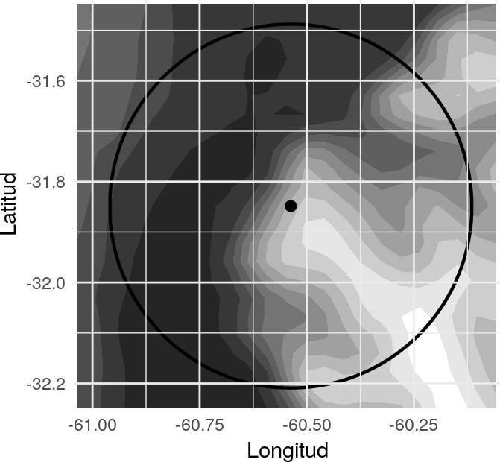
DATOS DE RADAR DOPPLER
Se utilizaron los datos del radar Doppler INTA Paraná que opera en la banda C. El escaneo se realiza en sentido azimutal con giros de 360° que se repiten para 12 elevaciones verticales entre 0.5° y 15.1° con un rango de 240 km.
La resolución temporal es de 10 minutos
aproximadamente.
Topografía sobre el nivel del terreno respecto de la ubicación del radar. El circulo negro corresponde al
dominio de análisis centrado en el radar, de 40km de radio.
Análisis de las observaciones
Características de los datos de radar
Notes:
El radar de Paran á es de doble polarización y opera en la banda C. La estrategía de escaneo es de giros de 360° en sentido azimutal que se repiten para 12 elevaciones verticales entre 0,5 y 15,1°.
Este radar mide cada 5 minutos en un rango de 120 y de 240 km de manera intercalada. En este trabajo se utilizaron los datos de 240km por lo que la resolución temporal será de 10 minutos.
En la figura se puede observar la ubicación del radar (punto) y la toppografía, la región oscura corresponde a la ubicación del río parana.

Slide 8
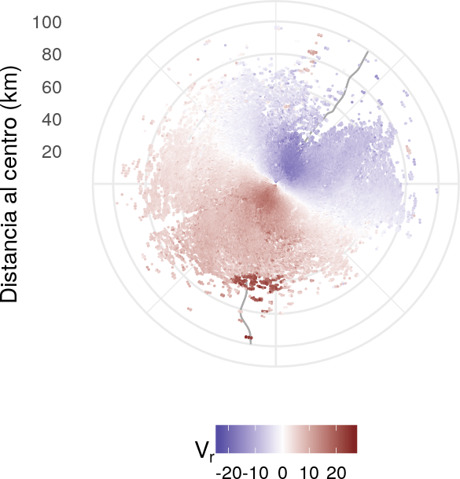
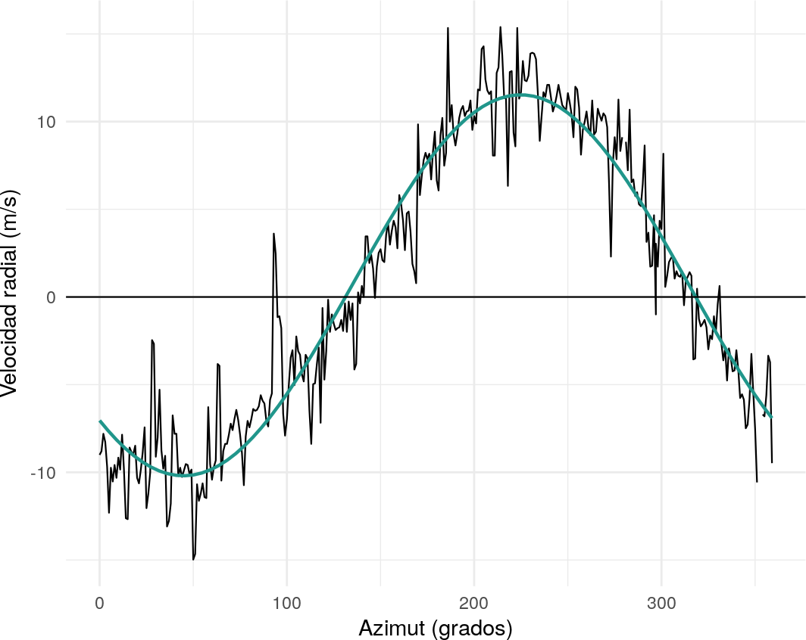
VIENTO RADIAL
Velocidad radial (m/s) observada a las 06 UTC por el radar de Paraná en la elevación 1.3° luego de remover el aliasing.
Velocidad radial (m/s) en función del azimut (grados) para un rango y ángulo de elevación fijos. En color se ajusta una función sinusoidal a los datos.
Análisis de las observaciones
Viento radial
Notes:
La velocidad radial medida por el radar corresponde a la componente radial del viento, es decir, la proyección del viento en la dirección de la propagación del haz de radar. En la figura los valores negativos (azul) corresponden a movimientos hacia el radar y valores positivos a movimientos desde el radar, mientras que el valor nulo ocurre en las regiones donde el viento es perpendicular a la trayectoria del haz y por lo tanto su proyección es cero.
Para un determinado rango y ángulo de elevación, la variación del viento radial en función del azimut, por ejemplo a lo largo de este anillo, tiene un comportamiento sinusoidal. En este gráfico la línea de color corresponde al ajuste de esos datos a una función sinusoidal. Esto se conoce como visualización azimutal de la velocidad.

Slide 9
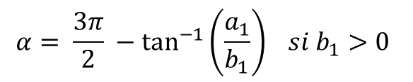
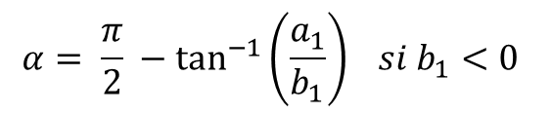
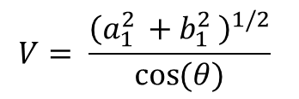
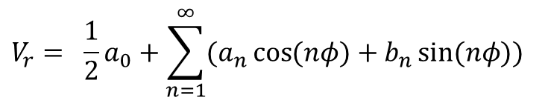
VAD
$$V_{r}= v\cos{(θ)}\cos{(φ)} + u\cos{(θ)}\sin{(φ)} − w\sin{(θ)}$$
$$V_{r}= \frac{1}{2}a_{0}+\sum_{n=1}^{∞}{(a_{n}\cos{(nφ)}}+b_{n}\sin{(nφ)})$$
$$V= \frac{{\left(a_{1}^{2 }+b_{1}^{2 }\right)}^{1/2}}{\cos{(θ)}}$$
CONTROLES DE CALIDAD
Cantidad de datos por anillo
Hueco continuo en un anillo
Errores aleatorios
R cuadrado
$$α= \frac{π}{2} −\tan^{−1}\left(\frac{a_{1}}{b_{1}}\right) si b_{1}<0$$
$$α= \frac{3π}{2} −\tan^{−1}\left(\frac{a_{1}}{b_{1}}\right) si b_{1}>0$$
Velocidad radial (m/s) en funci ón del azimut (grados) para un rango y ángulo de elevación fijos. En color se ajusta una función sinusoidal a los datos.
Análisis de las observaciones
VAD y controles de calidad
Notes:
El viento radial puede ser escrito en función del azimut y la elevación de esta forma:
Donde u, v y w son las componentes del viento en coordenadas cartesianas. Esta expresión puede ser escrita como una serie de Fourier y apartir de un ajuste lineal es posible obtener los coeficientes de la serie de fourier con n=1 para obtener la intensidad y la dirección del viento horizontal.
En este proceso es importante controlar la calidad de los datos de radar utilizados ya que el algorítmo puede ser muy sensible a distintos erroes. Por esta razón se utilizando distintos parámetros para descartar anillos de datos. Se tuvo en cuenta la cantidad de datos por anillo para garantizar que ubiera datos suficientes para realizar el ajuste, se tuvo en cuenta la presencia de huecos en el anillo de datos, es decir, falta de datos de manera continua, la presencia de errores aleatorios y se determinó un umbral para el R cuadrado resultante del ajuste de cada anillo de tal manera de descartar aquellos con un mal ajuste.

Slide 10
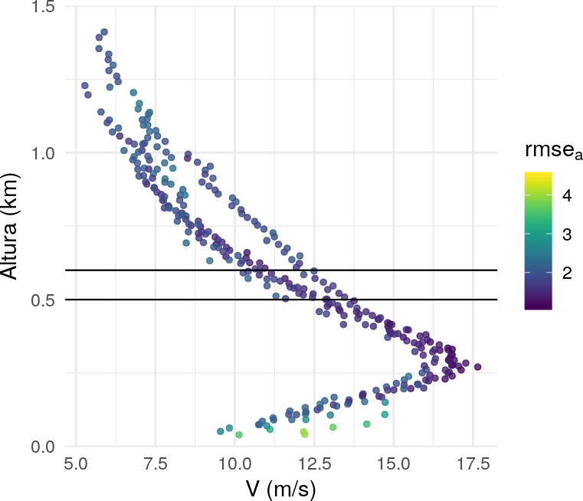
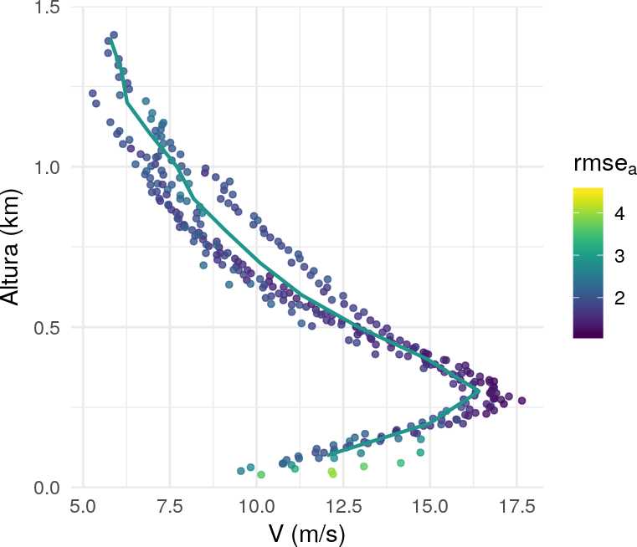
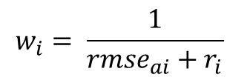
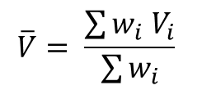
VAD
PERFÍL FINAL
CONTROLES DE CALIDAD
Consistencia temporal
$$\overline{V}= \frac{\sum{w_{i}{ V}_{i}}}{\sum{w_{i}}}$$
$$w_{i}= \frac{1}{rmse_{ai}+r_{i}}$$
Velocidad del viento (m/s) en función de la altura para cada anillo individual calculada con VAD (puntos) y el perfil vertical obtenido luego del promedio pesado (línea). En colores se muestra el rmse a (m/s) de cada anillo.
Análisis de las observaciones
VAD y controles de calidad
Notes:
El ajuste de los datos de cada anillo da como resultado un valor de intensidad y dirección del viento a una determinada altura (que depende de la propagación del haz de radar). En esta figura cada punto corresponde a la estimación de cada anillo y el color cuantifica la magnitud del rmse que calcula el algoritmo. Si bien este resultado es bueno ya que las estimaciones individuales no tienen gran dispersión es necesario realizar un paso más para obtener el perfil final.
Esto se obtuvo realizando un promedio pesado por capas para obtener un valor en cada punto de una ret´icula vertical previamente establecida. Los pesos corresponden al rmse y la distancia al radar de cada anillo. De tal forma que los anillos con mayor error tengan una menor contribución al resultado final. La línea de color corresponde al perfil final obtenido luego del promedio pesado.
Como uno de los objetivos es analizar la evolución temporal del viento, es importante la consistencia temporal entre los perfiles de viento calculados de manera independiente. Esto se resolvió utilizando un suavizado pesado localmente (LOWESS)

Slide 11
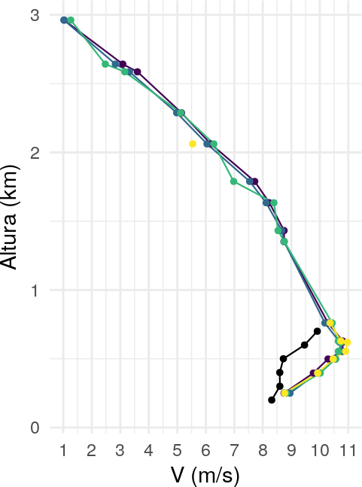
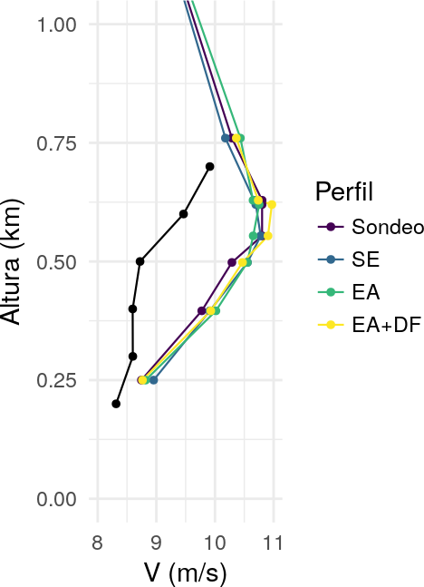
VAD
PRUEBAS DE VALIDACIÓN
Sin errores aleatorios
Con errores aleatorios
Errores aleatorios + Datos Faltantes
Datos reales
Viento medio (m/s) en función de la altura a partir del sondeo, y las distintas pruebas de validación (a) y detalle ampliado del máximo en niveles bajos (b).
Análisis de las observaciones
VAD y controles de calidad
Notes:
Para validar los resultados del algoritmo se reaziron distintas pruebas de validación. En primer lugar se utilizaron datos de radar correspondientes al momento del sondeo para calcular el perfil de viento
Y en segundo lugar se construyeron campos de viento radial sintéticos a partir de un radiosondeo a los que se agregaron distintas fuentes de error: aleatorios y datos faltantes. Luego fueron utilizados para obtener el perfil vertical del viento utilizando VAD.
Los perfiles finales se observan en la figura. En colores se muestra el sondeo y los perfiles obtenidos a partir de los campos de viento radial sintético. La diferencia más importante se observa al agregar datos faltantes. La línea negra corresponde al perfil obtenido con VAD a partir de los datos de radar. Si bien hay algunas diferencias, estas no son de gran magnitud aunque si afecta la falta de datos por encima de 750 m.

Slide 12
VAD
El algoritmo tiene un buen desempeño al estimar el perfil vertical de viento.
No es particularmente sensible a errores aleatorios.
La presencia de datos faltantes genera un aumento en los errores al estimar el perfil.
Análisis de las observaciones
Conclusiones
Notes:
En conclusión: El algoritmo tiene un buen desempeño al estimar el perfil vertical de viento y no es sensible a los errores aleatorios. Aunque la presencia de datos faltantes genera no solo la perdida de información en distintas alturas sino tambien un aumento en los errores.

Slide 13
ANÁLISIS DE LAS OBSERVACIONES
SITUACIONES DE INTERÉS
Cielos despejados
Días de verano
Viento leve a moderado
Análisis de las observaciones
Casos de estudio
Notes:
Para estudiar los procesos asociados a la CLP se determinaron algunas características para seleccionar casos de estudio:
Se buscó que durante el día el cielo estuviera despejado para garantizar el calentamiento desde superficie y el desarrollo de la CLP.
Por la misma razón se buscaron casos durante los meses de verano.
Y situaciones con viento leve a moderado dado que en estas situaciones los radares son más confiables.
Estas características se buscaron en los datos de la estación meteorológica de Paraná y el Radar INTA Parana en la provincia de Entre Ríos.
Cada caso corresponde a un período de 24 horas comenzando a las 0 UTC. En este caso los resultados que voy a mostrar corresponden al caso 1 (14/01/2016).

Slide 14
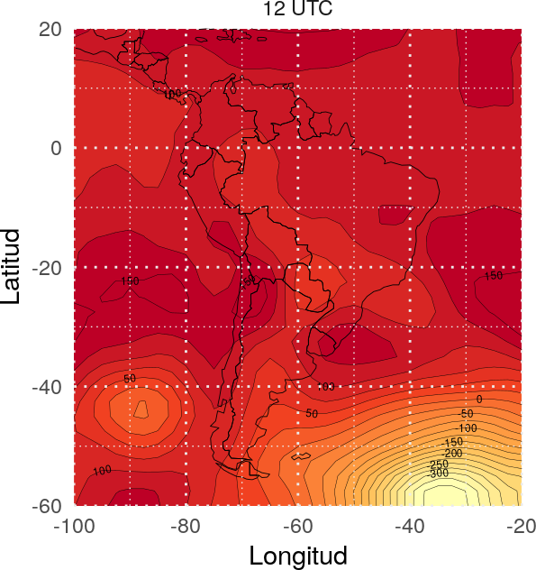
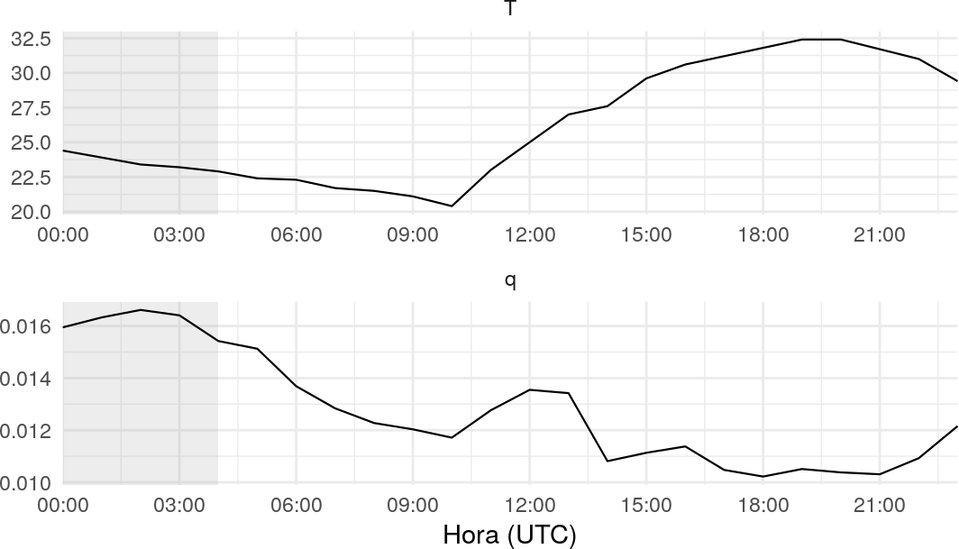
CASO 1: 14/01/2016
Temperatura (°C) y humedad específica observadas por la estación meteorológica Paraná. El sombreado corresponde a nubosidad.
Datos Servicio Meteorológico Nacional.
Altura geopotencial (mpg) en 1000 hPa para las 12 UTC del 14 de enero de 2016.
Datos de Reanálisis.
Análisis de las observaciones
Situación sinóptica
Notes:
El Caso 1 analizado comienza las 0 UTC del 14 de enero y termina a las 0 UTC del 15.
En la Figura de la derecha se muestra la altura geopotencial en 1000 hPa a las 12 UTC del 14 de enero. Y a la izquierda la marcha de temperatura y humedad relativa para el periodo. El sobreado corresponde a los momento donde se observó nubosidad de algún tipo.
Se observa un anticiclón con su centro en el oceano atlántico que se desplaza de manera lenta hacia NE durante el período. Por la noche el viento en superficie fue leve (2 m/s) del E y SE. En las primeras horas de a noche se observaron cirrostratos en a estación meteorológica que no afectaron la marcha de temperatura. Durante e día el viento en superficie tuvo un máximo de 6,5 (m/s), sin nubosidad y con temperaturas que llegaron a 32,4°. El auento de la humedad específica conincidió con viento del N

Slide 15
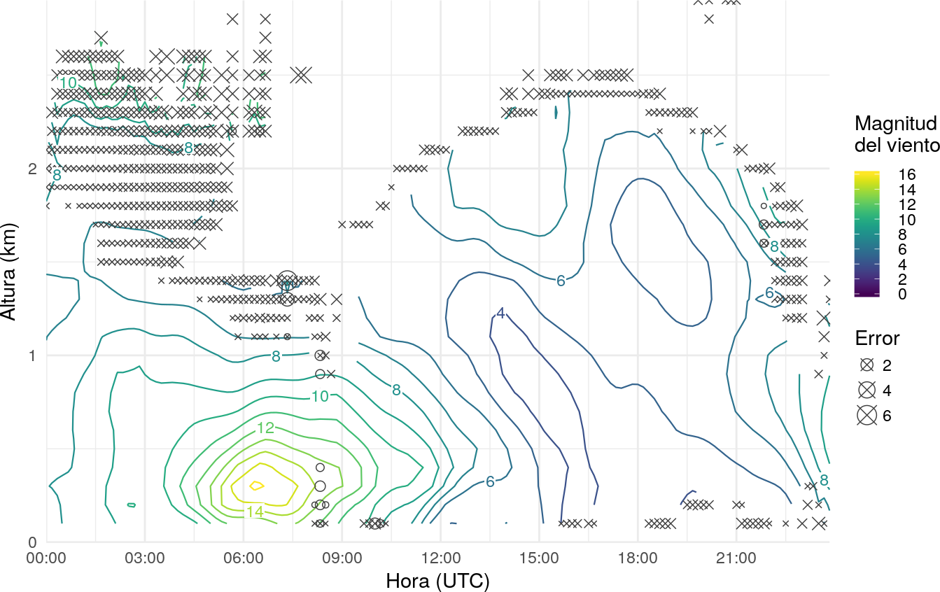
INTENSIDAD DEL VIENTO
Intensidad del viento (m/s) estimada a partir de las observaciones de radar utilizando la técnica VAD.
Se muestran los errores calculados (dispersión en círculos y rmse en cruces) cuando superan los 0.5 m/s.
Análisis de las observaciones
Intensidad y magnitud del viento
Notes:
En este gráfico semuestra la variación de la magnitud del viento con la altura y todo el teimpo. Durante la noche se observa un máximo que persiste durante varias horas y es particularmente intenso entre las 04 y las 10 UTC. Por encima no hay datos suficientes y los errores son importantes. Durante el día los perfiles superan los 2000 m en algunos casos aunque hay algunos problemas con la estación en niveles bajos. Se observa viento de menor magnitud y aproximadamente constante con la altura.
Si observamos los perfiles de dos momentos a las 06 y a las 17…

Slide 16
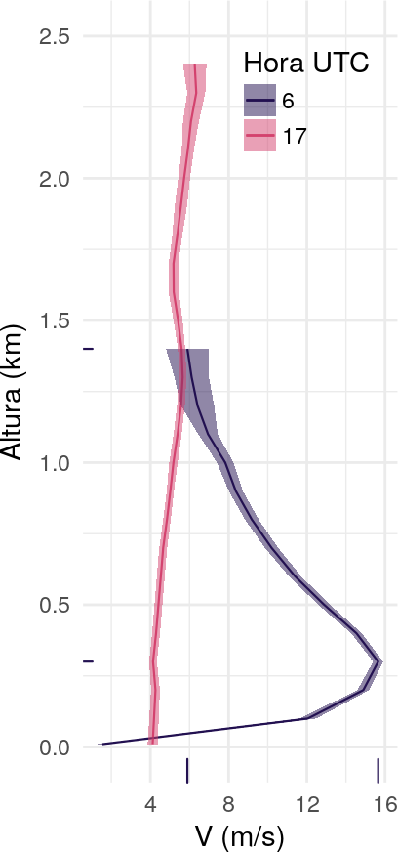
PERFILES VERTICALES DE VIENTO
Perfil vertical de viento (m/s) estimado a partir de los datos de radar a las 06 y las 17 UTC y el rmse (m/s) en cada punto (sombreado.) Las marcas en los ejes indican la magnitud del viento máxima y mínima (por encima del LLJ) y la altura a la que ocurren. Los valores en superficie fueron obtenidos a partir de los datos de la estación meteorológica Paraná Aero.
Análisis de las observaciones
Perfiles de viento y LLJ
Notes:
Podemos analizar en detalle la forma de los perfiles.
El perfil diruno es casi constante con una variación de 2 m/s con la altura, mientras que el perfil nocturno tiene un máximo en 300 m de casi 16 m/s y presenta la característica forma de “naríz” típica del LLJ. Es interesante ver como en altura ese perfil se asemeja al perfil del día.

Slide 17
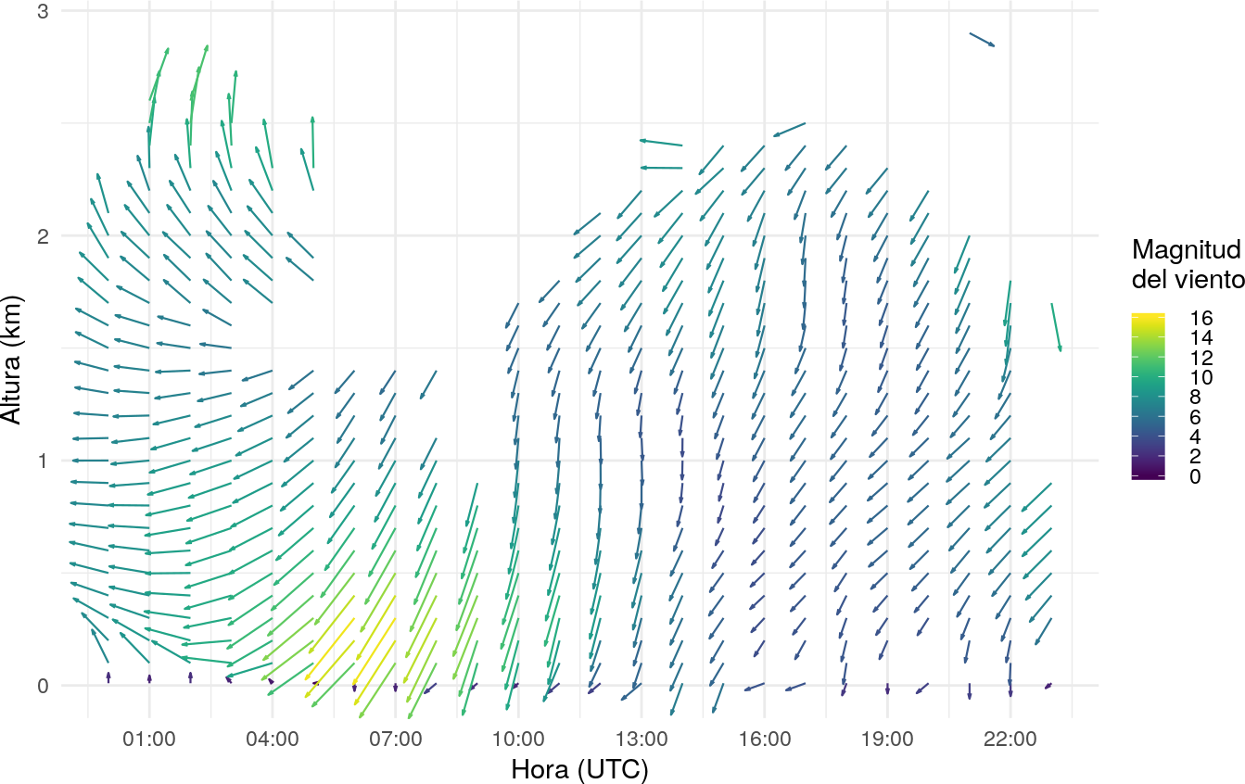
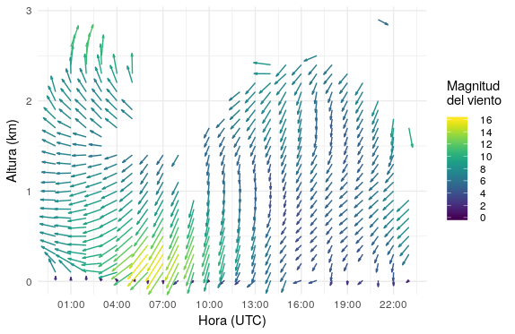
DIRECCIÓN DEL VIENTO
Dirección del viento (grados) estimada a partir de las observaciones de radar utilizando la técnica VAD.
Análisis de las observaciones
Intensidad y magnitud del viento
Notes:
También es posible observar como varía la dirección del viento en función de la altura y el tiempo. Las fechas indican la dirección desde donde viene el viento. Se ve la rotación del viento con la altura y como cambia entre la noche del E y SE y durante el día con una importante componente del N y NE.
Si observamos la rotación del viento a lo largo del tiempo en distintos niveles…

Slide 18
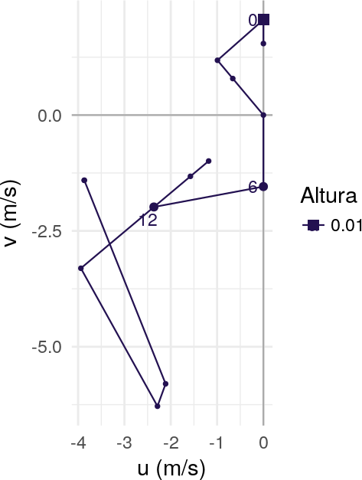
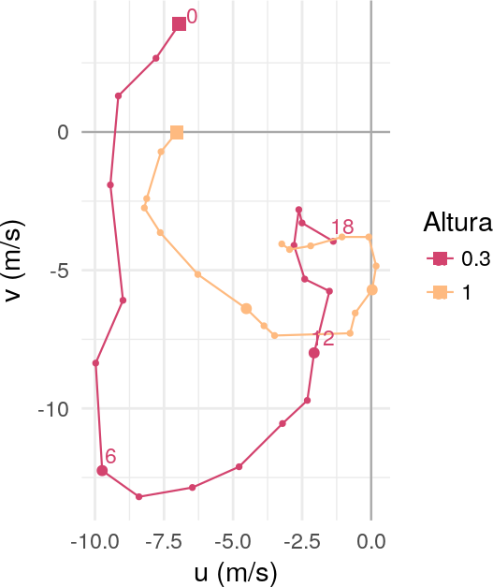
HODÓGRAFA TEMPORAL
Hodógrafa temporal para el nivel correspondiente a los datos de la estación
meteorológica (a) y 0.3 y 1 km a partir de la estimación del viento con los dato del radar
(b). el cuadrado marca el primer tiempo (00 UTC) y cada circulo representa un valor
horario (con círculos más grandes cada 6 horas).
Análisis de las observaciones
Hodógrafas y OI
Notes:
Podemos analizar el efecto de la oscilación inercial.
La oscilación inercial ocurre cuando luego luego del atardecer se inhibe la turbulencia y el viento tiende a acelerarce para alcansar el equilibrio geostrófico, sin embargo a fuerza de coriolis genera una oscilación que se ve como una rotación antioraria del viento.
En el primer nivel correspondiente a los datos de la estación, no se observa un patrón claro. Si bien los datos de superficie no muestran una hodografa con forma circular o de elipse, si se ve que hay mas viento durante el dia que durante la noche lo cual esta en concordancia con el modelo de Van de Weil. Sin embargo en los niveles siguients se puede ver claramente la rotación del viento en sentido antihorario y la típica forma de herradura. Es importante notar que luego del amancer otros procesos dominan por lo que no es esperable ver ese comportamiento.

Slide 19
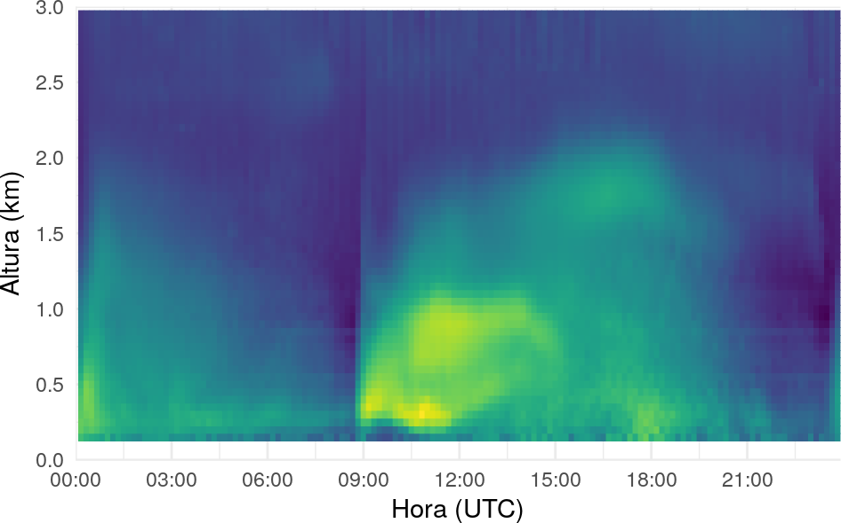
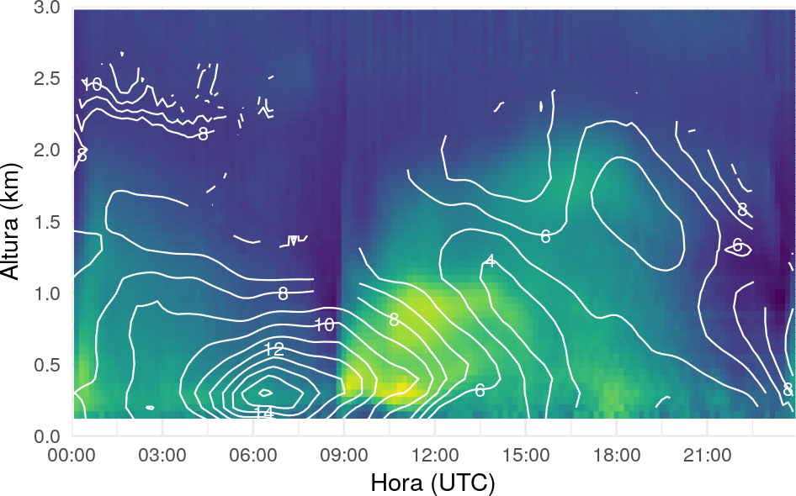
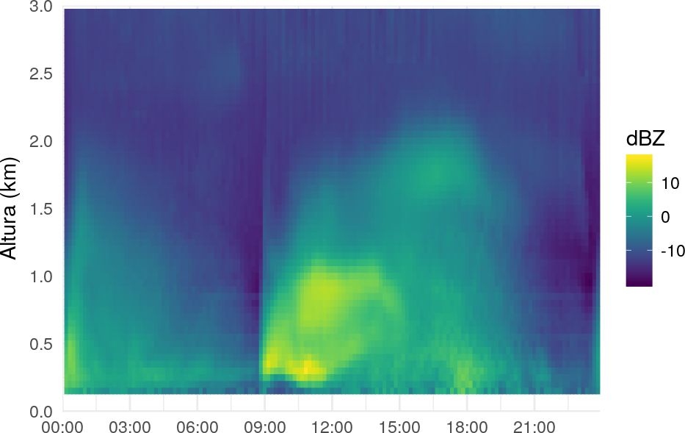
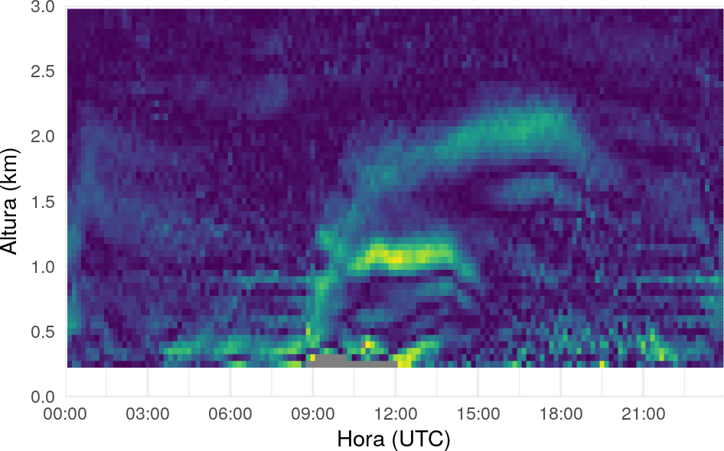
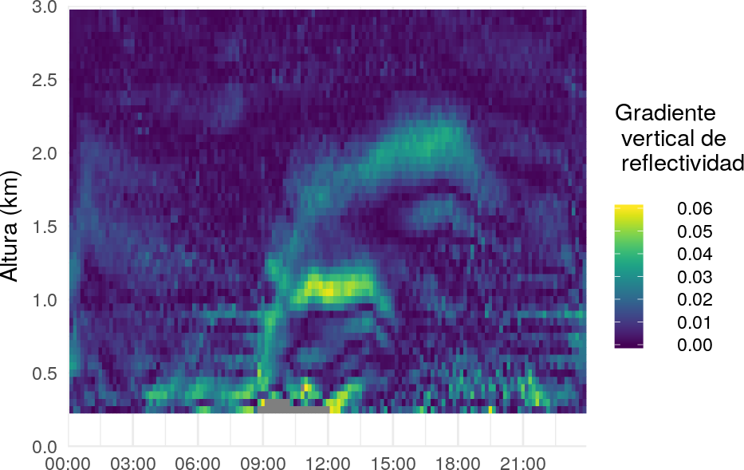
ALTURA DE LA CAPA LÍMITE
Reflecttividad (dBZ) y valor absoluto del gradiente vertical de reflectividad (dBZ/m) mediddos por el radar en función de la altura y el tiempo Y
Análisis de las observaciones
Altura de la capa límite
Notes:
Se analizaron algunas características de la capa límite como la altura del tope. Esto se estimó de dos maneras, la primera a partir de las variaciones de la reflectividad medida por el radar y en particular observando el gradiente vertical de la reflectividad.

Slide 20
CONCLUSIONES
La resolución tanto espacial como temporal permitieron observar la evolución diaria de la capa límite hasta alturas que van entre 1000 y 3000 m de altura.
Se observó el desarrollo del LLJ durante las horas nocturnas con un máximo viento de 16 m/s a 300 m de altura.
Las hodógrafas de viento fueron acordes al modelo de oscilación inercial y su variación con la altura, por lo que podría ser el mecanísmo proncipal para el desarrollo del LLJ.
Se observó la evolución de la capa mezclada con perfiles de viento homogéneo durante las horas de mayor calentamiento.
Las estimaciones de la altura de la capa estable fueron consistentes con ambos métodos y el tope de la capa mezclada estimada a partir de la información de dBZ fue acorde a lo esperado teóricamente.
Conclusiones
Observaciones

Slide 21
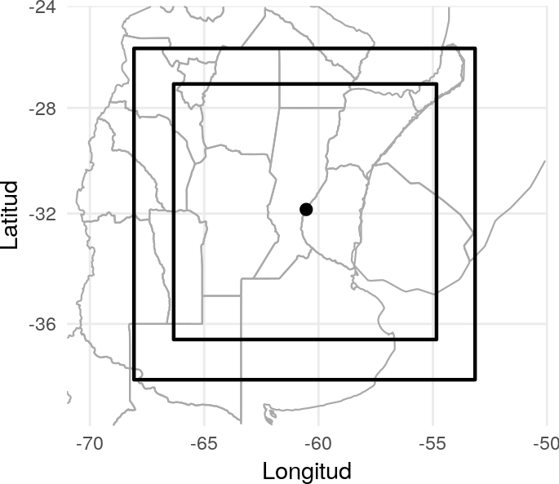
ANÁLISIS DE LAS SIMULACIONES
CONFIGURACIÓN DEL MODELO
42 niveles verticales (los primeros 20 ubicados en dentro de los 1800 m.
Simulaciones de 42 hs.
Salidas cada 10 minutos.
Condiciones iniciales y de borde: Análisis Final (FNL) del NCEP (0.25° x 0.25°, cada 6 horas).
Parametrizaciones: RRTMG (O. Larga), Dudhia (O. Corta), WSM6 (Microfísica) y Noah (Modelo de superficie).
Dominio 2: 4 x 4 km
Dominio 1: 12 x 12 km
Dominio utilizado en el modelo con resolución de 12 km (dominio exterior) y 4 km (dominio interior). El punto representa la ubicación del radar.
Análisis de las simulaciones
Configuración del modelo

Slide 22
PARAMETRIZACIONES DE CAPA LÍMITE
YSU: Esquema no local y configuración con clausura de primer orden. Los coeficientes de difusividad turbulenta se obtienen a partir de una función que es independiente de las condiciones en cada punto.
MYJ: Esquema local con clausura de orden 1.5. Determina los coeficientes de difusión a partir del cálculo de la energía cinética turbulenta pronosticada.
ACM2: Esquema no local para el transporte hacia arriba y local para el transporte hacia abajo.
Análisis de las simulaciones
Parametrizaciones de capa límite

Slide 23
COMPARACIÓN
Análisis de las simulaciones
Comparación

Slide 24
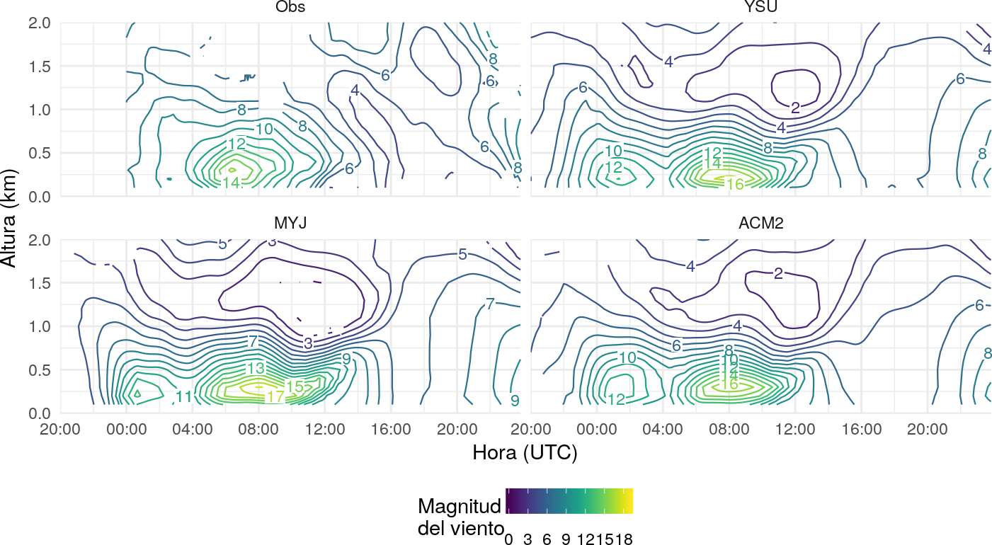
INTENSIDAD DEL VIENTO
Magnitud del viento (m/s) estimada por el radar (Obs) y simulada por
el modelo WRF utilizando distintos esquemas de CLP y posteriormente procesados con VAD.
Análisis de las simulaciones
Intensidad del viento

Slide 25
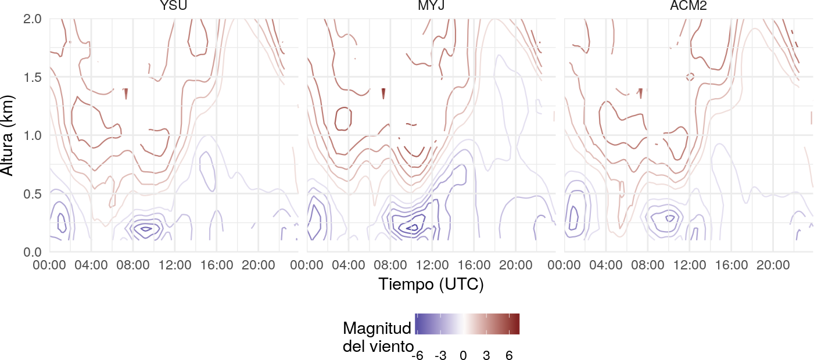
DIFERENCIA
Obs - Simulación
Poner solo Magnitud del viento horizontal?
Diferencia entre las observaciones y cada simulación para la magnitud del viento (m/s)
Análisis de las simulaciones
Diferencia

Slide 26
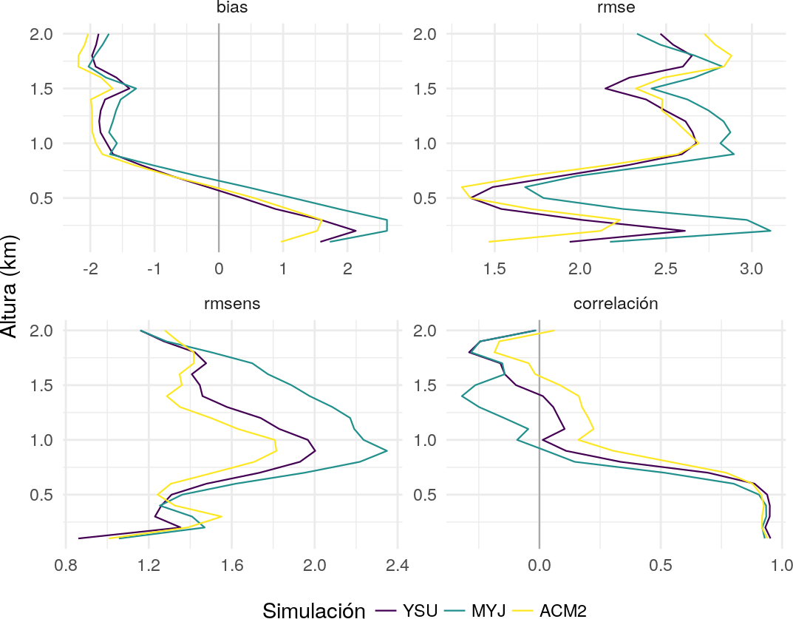
ERRORES
Bias, rmse y rmsens en m/s y coeficiente de correlación para la estimación de la velocidad del viento (m/s) con cada simulación en función de la altura y la simulación.
Análisis de las simulaciones
Variación vertical de los errores

Slide 27
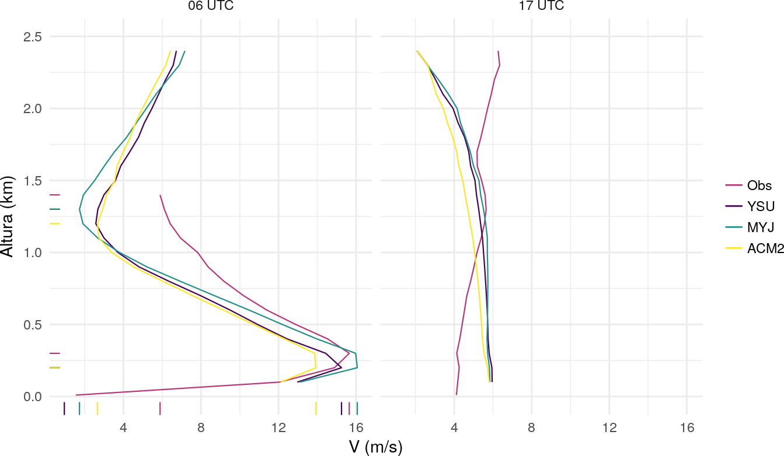
PERFILES VERTICALES DE VIENTO
Perfil de viento (m/s) observado por el radar a las 06 y las 17 UTC y perfiles simulados por el modelo para los mismos momentos. Las marcas en los ejes indican la magnitud del viento máxima y mínima y la altura a la que ocurren.
Análisis de las simulaciones
Perfiles de viento y LLJ

Slide 28
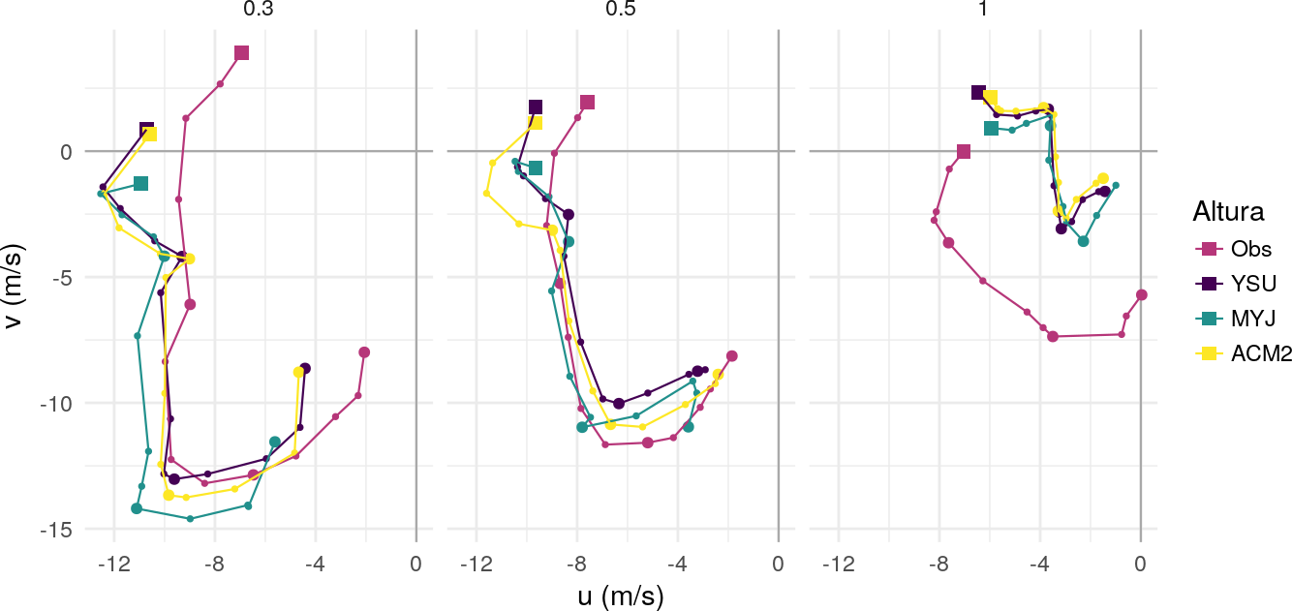
HODÓGRAFAS TEMPORALES
Hodógrafa temporal para tres niveles. Cada circulo representa un valor horario (con círculos más grandes cada 4 horas) y el cuadrado marca el primer tiempo (00 UTC).
An álisis de las simulaciones
Hodógrafas y Oscilación Inercial

Slide 29
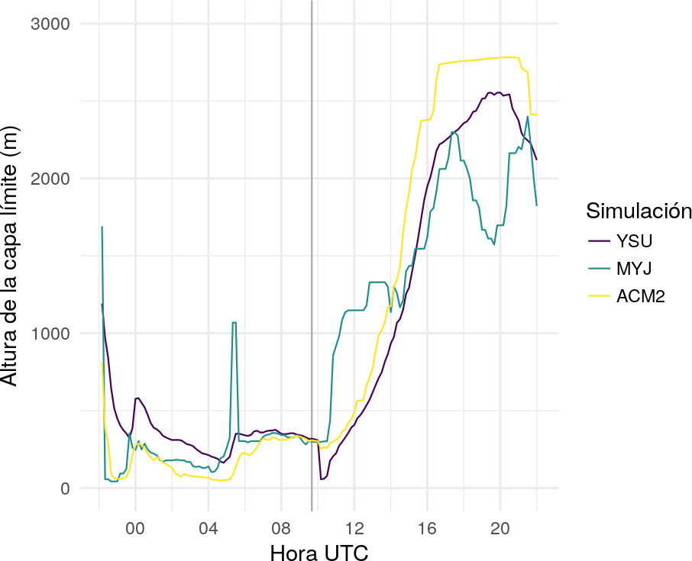
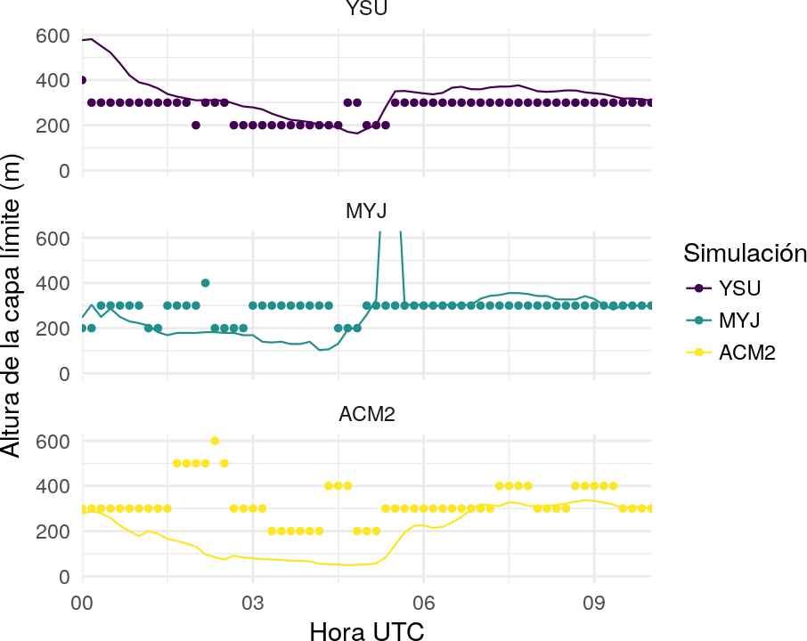
ALTURA DE LA CAPA LÍMITE
Altura de la capa límite (m) en cada simulación Estimada directamente por cada esquema de CLP (a) Comparación entre la altura calculada por cada esquema (línea) y la estimada a partir de la altura del viento máximo (puntos) sólo en el período estable (b).
Análisis de las simulaciones
Altura de la capa límite

Slide 30
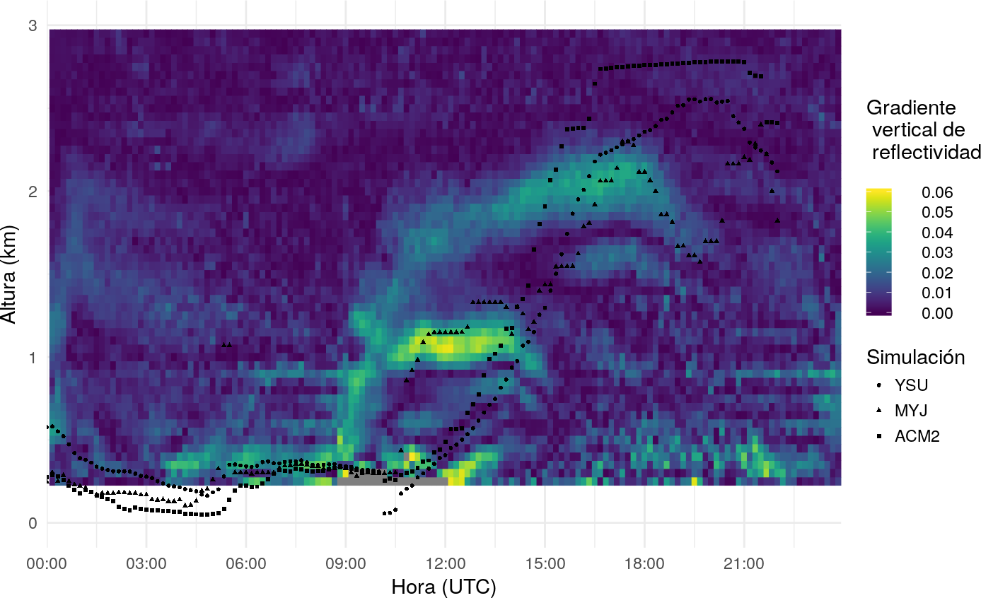
ALTURA DE LA CAPA LÍMITE
Valor absoluto del gradiente vertical de reflectividad (dBZ/m) en función de la altura y el tiempo y la altura de la capa límite estimada en cada simulación.
Análisis de las simulaciones
Altura de la capa límite
Notes:
inicialmente habia mucha dispersion, pero alrededor de las 5 UTC la altura de las capas limites converge a la altura del LLJ que es similar en todos los experimentos. Esto quiza tenga que ver con la turbulencia inducida por el maximo de viento que pasa a ser importante cuando el maximo de viento alcanza su maxima intensidad.

Slide 31
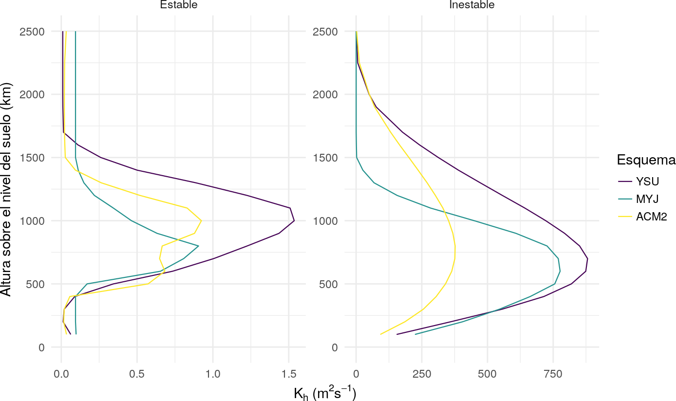
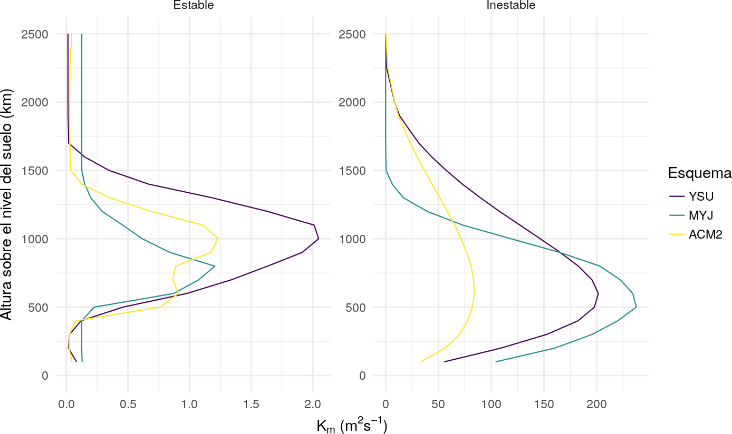
COEFICIENTES DE DIFUSIVIDAD TURBULENTA
Coeficientes de difusividad turbulenta de calor sensible (a) y cantidad de movimiento (b) promediados entre las 05 y 06 UTC (período estable, izquierda) y entre las 16 y 17 UTC (período inestable, derecha) de la capa límite en todas las simulaciones.
Análisis de las simulaciones
Coeficientes de difusividad turbulenta

Slide 32
CONCLUSIONES
En términos cualitativos las tres simulaciones lograron representar las condiciones generales: la evolución de la magnitud del viento con el LLJ durante la noche y el perfil homogéneo típico de la capa mezclada durante el día.
Las diferencias en la magnitud del viento entre las observaciones y cada simulación fueron positivas en niveles altos y negativos por debajo (sobreestimación).
La diferencia en la dirección del viento es pequeña o nula en los primeros 1000 m y luego crece en los niveles superiores.
Las tres simulaciones tuvieron un mejor desempeño en los primeros 600 a 1000 m de altura. Las diferencias en niveles altos podrían deberse a una mala representación de los procesos o a errores en la técnica VAD.
Conclusiones
Simulaciones
Notes:
La correlación entre las observaciones y las simulaciones es buena hasta 600 m, posiblemente debido a las diferencias observadas en la oscilación inercial.

Slide 33
CONCLUSIONES
El LLJ simulado se prolonga más de lo observado y el máximo de viento es ligeramente superior. Las hodógrafas concuerdan con las observaciones y el modelo de oscilación inercial hasta los 500 m de altura.
MYJ tiene mejor desempeño respecto de YSU y ACM2 al representar la altura de la capa límite lo que podría indicar que el transporte local de las distintas propiedades es suficiente para desarrollar la profundidad de la capa a través de pequeños torbellinos.
Los perfiles nocturnos de los coeficientes de difusividad turbulenta muestran un máximo por encima de la capa estable que podría estar asociada a la cortante generada por el LLJ. Durante el día los perfiles tienen un máximo dentro de la capa mezclada y concuerdar con la altura de la capa estimada por cada esquema.
La mezcla débil generada por MYJ está asociada a un LLJ más intenso mientras que en YSU y ACM2 ocurre lo contrario.
Conclusiones
Simulaciones

Slide 34
A FUTURO
Mejorar la determinación de la propagación del haz de radar.
Buscar alternativas para eliminar la condición de linealidad del campo de viento horizontal y analizar procesos de mesoescala.
Estudiar en profundidad los datos de radar de 120 km de rango para poder utilizarlos de manera eficiente.
Analizar días consecutivos para mejorar la comprensión de la influencia de la CLP en la formación de la capa límite subsiguiente.
Aplicar la metodología a otros radares e incluir aquellos donde además hay datos de radiosondeos.
Ampliar el número de simulaciones en más casos de forma tal de poder estudiar los errores asociados a cada parametrización.
Ampliar el estudio a la utilización de datos como los de la campaña RELAMPAGO donde habrá sondeos mas frecuentes para comparar con las estimaciones realizadas con radar.
Posibles estudios
Perspectivas a futuro

Slide 35
¡GRACIAS!
Tesis de Licenciatura en
Ciencias de la Atmósfera

